Slide 1


K-Digital Training
DW아카데미
MajorFlow
TEAM 3조 MajorFlow
양가람, 오겸비, 조건호, 조브니엘, 조수아

Slide 2
목차
01. 프로젝트 개요
02. 프로젝트 팀 구성 및 역할
03. 프로젝트 수행 절차 및 방법
04. 프로젝트 수행 결과
05. 자체 평가 의견

Slide 3
01
프로젝트 개요
- 홈페이지명 : ‘Into어학원’
영어 학원 사이트로, 온라인 상에서의 영어 교육과 소통을 이루는 홈페이지이다.
학원과 강사, 강의에 대한 정보 출력 뿐만 아니라 수강생 정보를 등록하고 사용할 수 있으며
수강생이 강의를 구매하여 수강할 수 있는 시스템을 구현했다. 또한 채팅, 게시판, 댓글 등의 소통 기능이 있으며
사용자 권한을 수강생/강사/관리자로 나누어 홈페이지 관리가 가능케 했다.
‘메타버스 에듀테크‘ 과정에서 요하는 온라인 상에서의 교육과 소통에 대한 기능 구현을 중점으로 진행했다.
- 언어 및 프로그램
사용언어 : JAVA HTML, CSS, JavaScript (React), C#
사용 프로그램 : IntelliJ IDEA Community Edition, Visual Studio Code, Unity

Slide 4
02
프로젝트 팀 구성 및 역할
훈련생 | 역할 | 담당 업무
오겸비 | 팀장 | ▶ 백엔드 담당 (엔티티 설계 및 구축) ▶ 데이터베이스 생성 및 관리 ▶ 로그인, 회원가입, 강의, 고객센터 UI 구현
양가람 | 팀원 | ▶ 게임 담당 ▶ Unity를 활용한 게임 구현
조건호 | 팀원 | ▶ 와이어프레임 담당
조브니엘 | 팀원 | ▶ 프론트엔드 담당 ▶ 결제 및 강의 페이지 기능 구현
조수아 | 팀원 | ▶ 프론트엔드 담당 ▶ 메뉴 및 채팅 기능 구현

Slide 5
03
프로젝트 수행 절차 및 방법
구분 | 기간 | 활동 | 비고
사전 기획 | ▶ 8/8(목) ~ 8/16(금) | ▶ 프로젝트 기획 및 주제 선정 | ▶ 아이디어 선정
ERD 설계 및 UI 디자인 | ▶ 8/19(월) ~ 8/30(금) | ▶ 페이지 디자인 및 와이어프레임 제작 ▶ ERD / 데이터베이스 설계
백 / 프론트 기능 구현 | ▶ 9/2(월) ~ | ▶ 백엔드 서비스, 컨트롤러 기능 구현 ▶ HTML과 CSS를 사용하여 페이지 제작, JavaScript를 사용하여 이벤트 적용
테스트 및 발표 | ▶ 9/19(목) 예정 | ▶ 최종 테스트 진행 및 발표
총 개발기간 | ▶ 8/8(목) ~ 9/23(월)(총 8주) | - | -

Slide 6
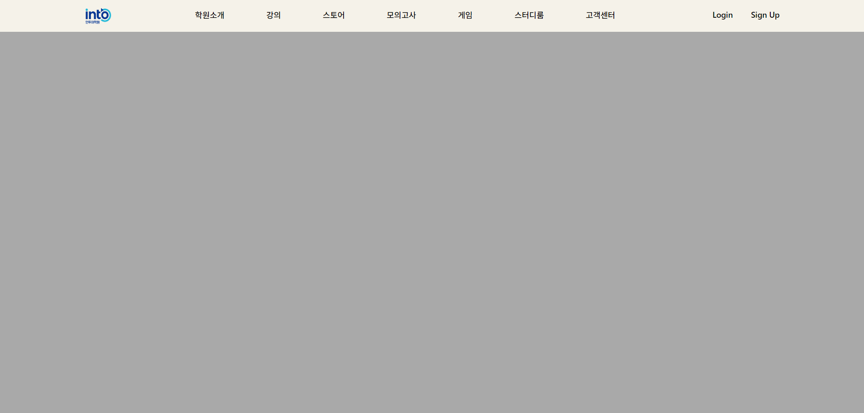
04
프로젝트 수행 결과
결과 제시
▶
INDEX 페이지 소개 (http://localhost:8080/majorflow/index.html)
기능 구현
· Menu 기능 (캡쳐시 hover 불가로 사진은 없음)
· 홈페이지 메인 화면

Slide 7
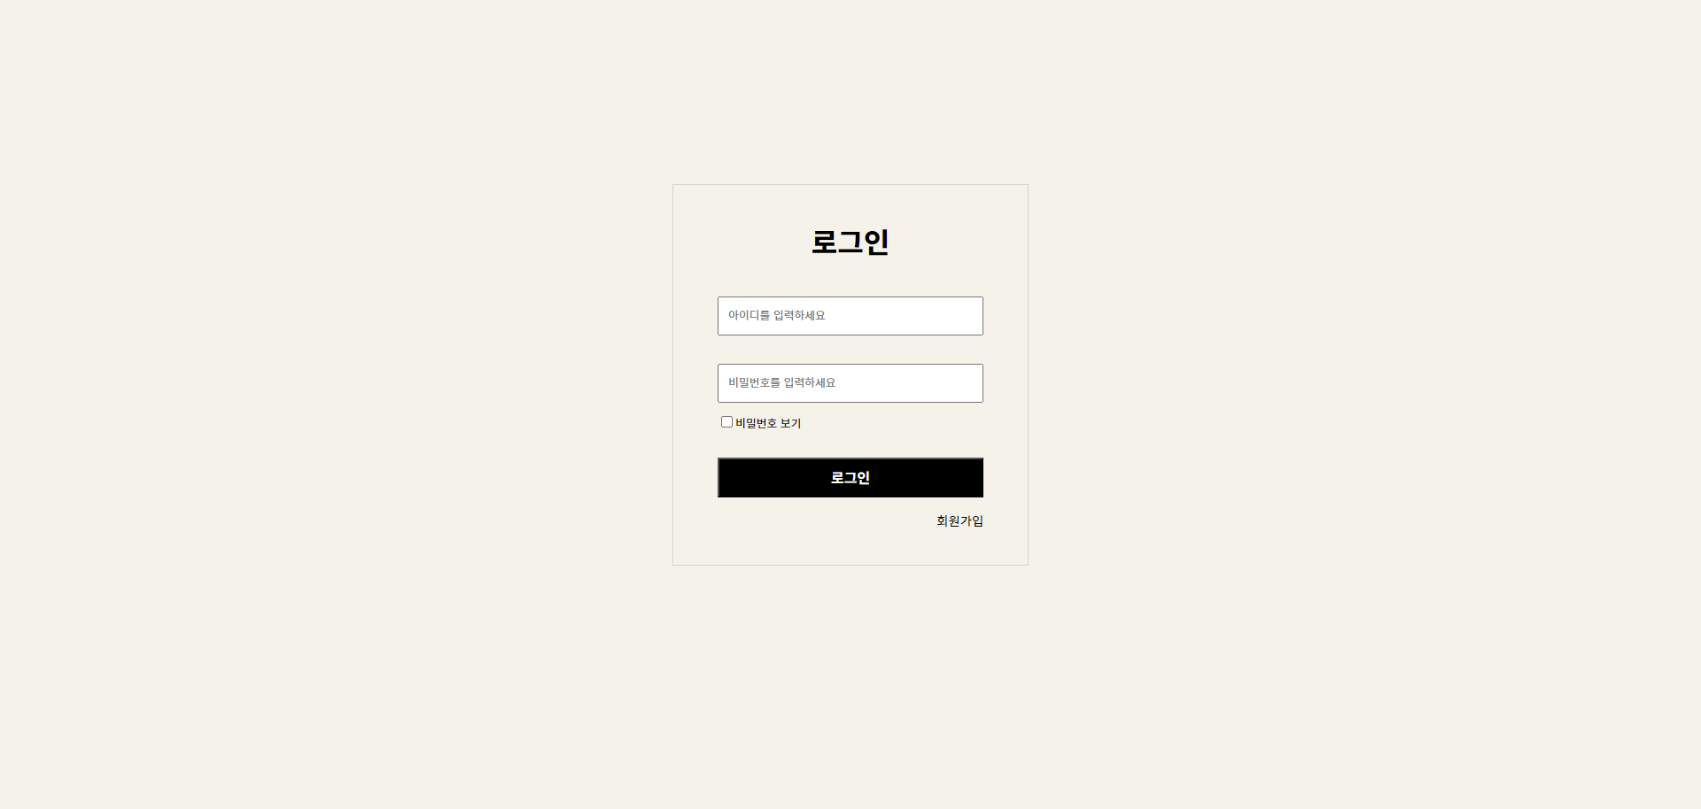
04
프로젝트 수행 결과
▶
LOGIN 페이지 소개
기능 구현
· 아이디와 비밀번호 입력 후 로그인 버튼 클릭 시 로그인 가능
· Signup 버튼을 클릭하여 회원가입 페이지로 이동
· 홈페이지 로그인 화면

Slide 8
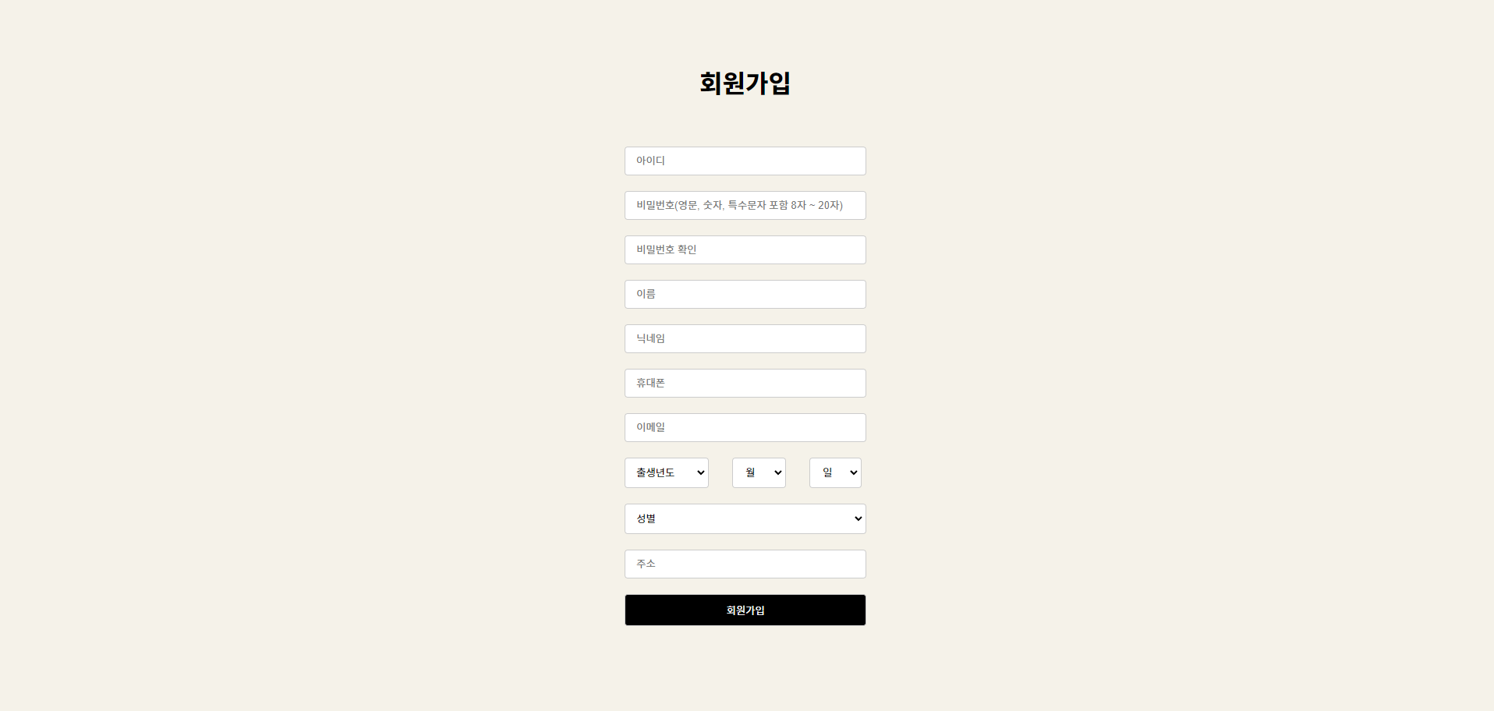
04
프로젝트 수행 결과
▶
SIGNUP 페이지 소개 (http://localhost:8080/majorflow/signup.html)
기능 구현
· 회원가입에 필요한 각 항목을 입력
· 등록 버튼 클릭 시 회원가입 가능
· 회원가입 화면

Slide 9
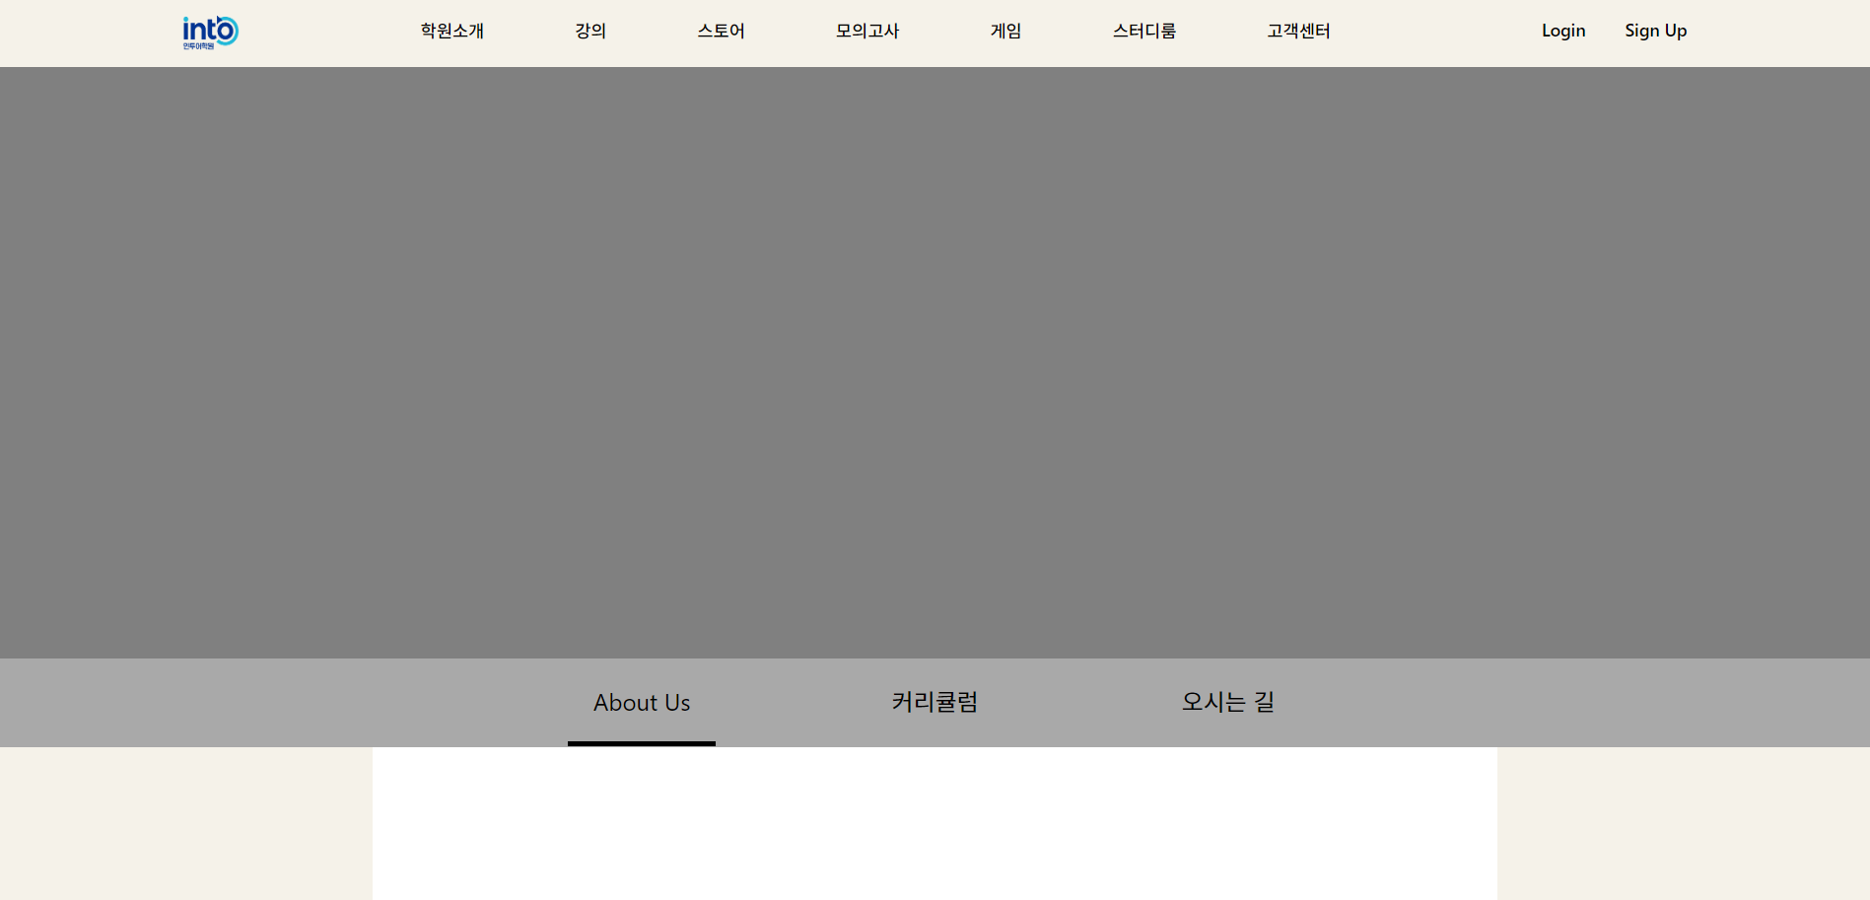
04
프로젝트 수행 결과
▶
About
· 기능 구현
미완성

Slide 10
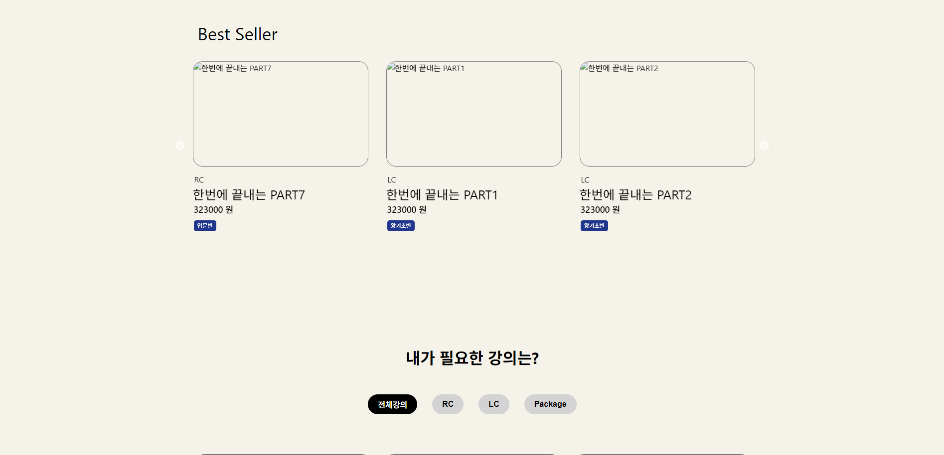
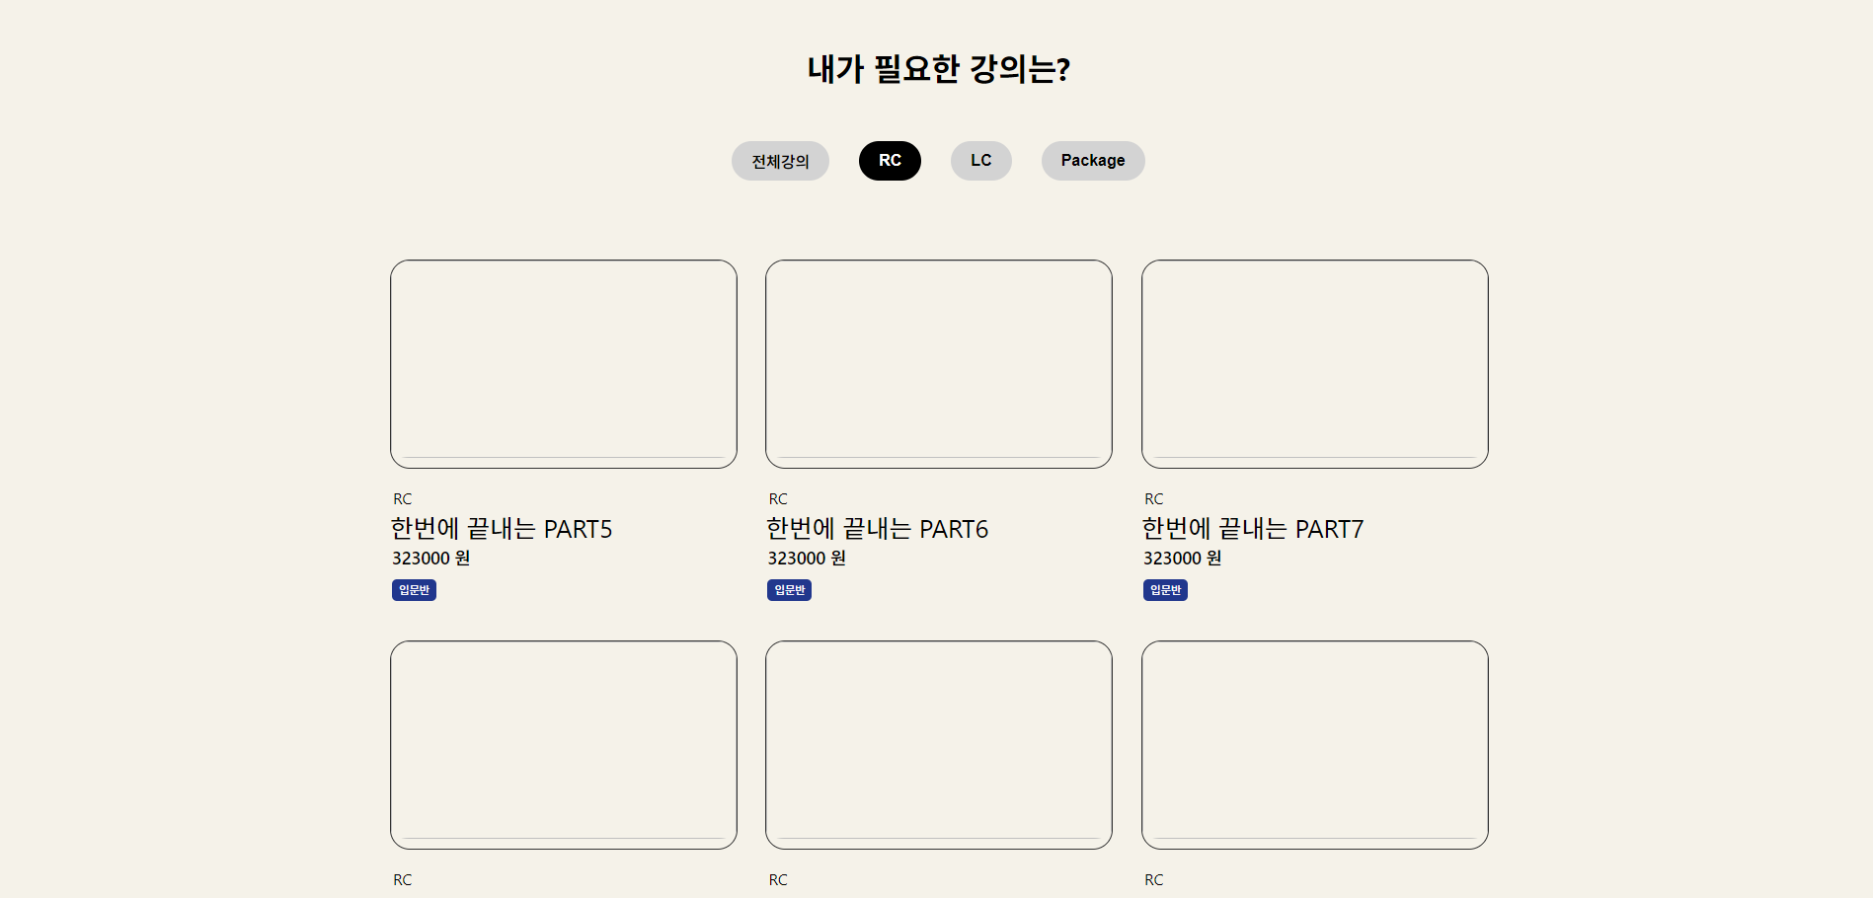
04
프로젝트 수행 결과
▶
Lecture
전체 강좌 : LC, RC
· 기능 구현
Best Seller 자동 슬라이딩 애니메이션
내가 필요한 강의 버튼 기능 구현

Slide 11
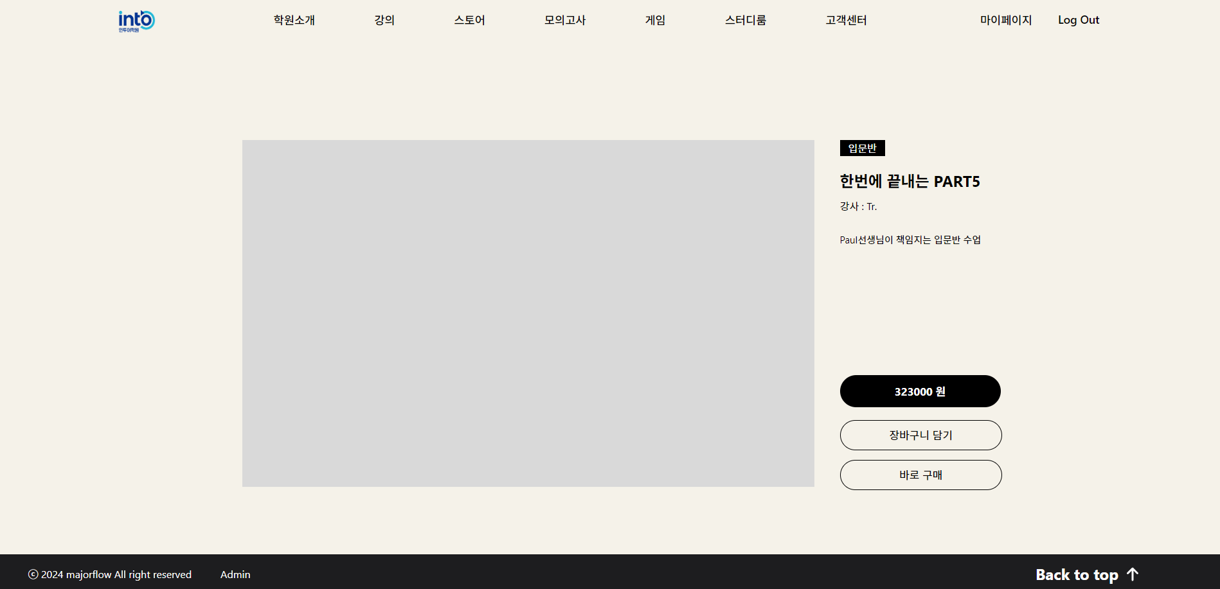
04
프로젝트 수행 결과
▶
강의 상세페이지
· 기능 구현
바로 구매 가능
강의별 상세페이지

Slide 12
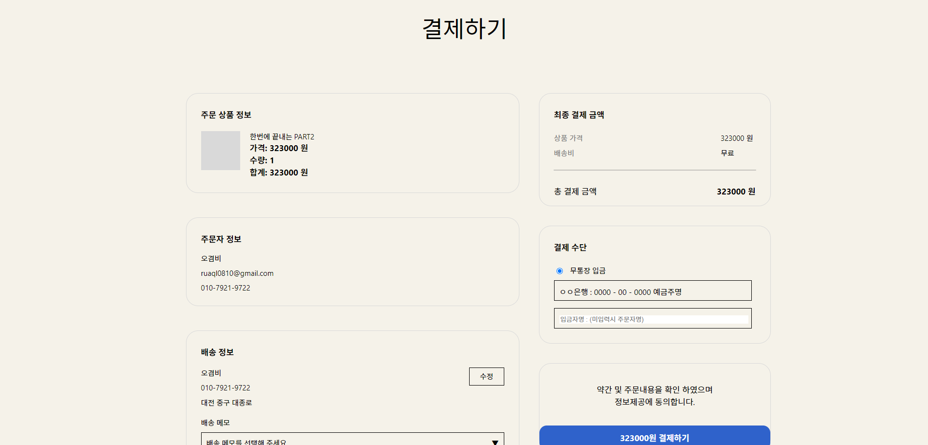
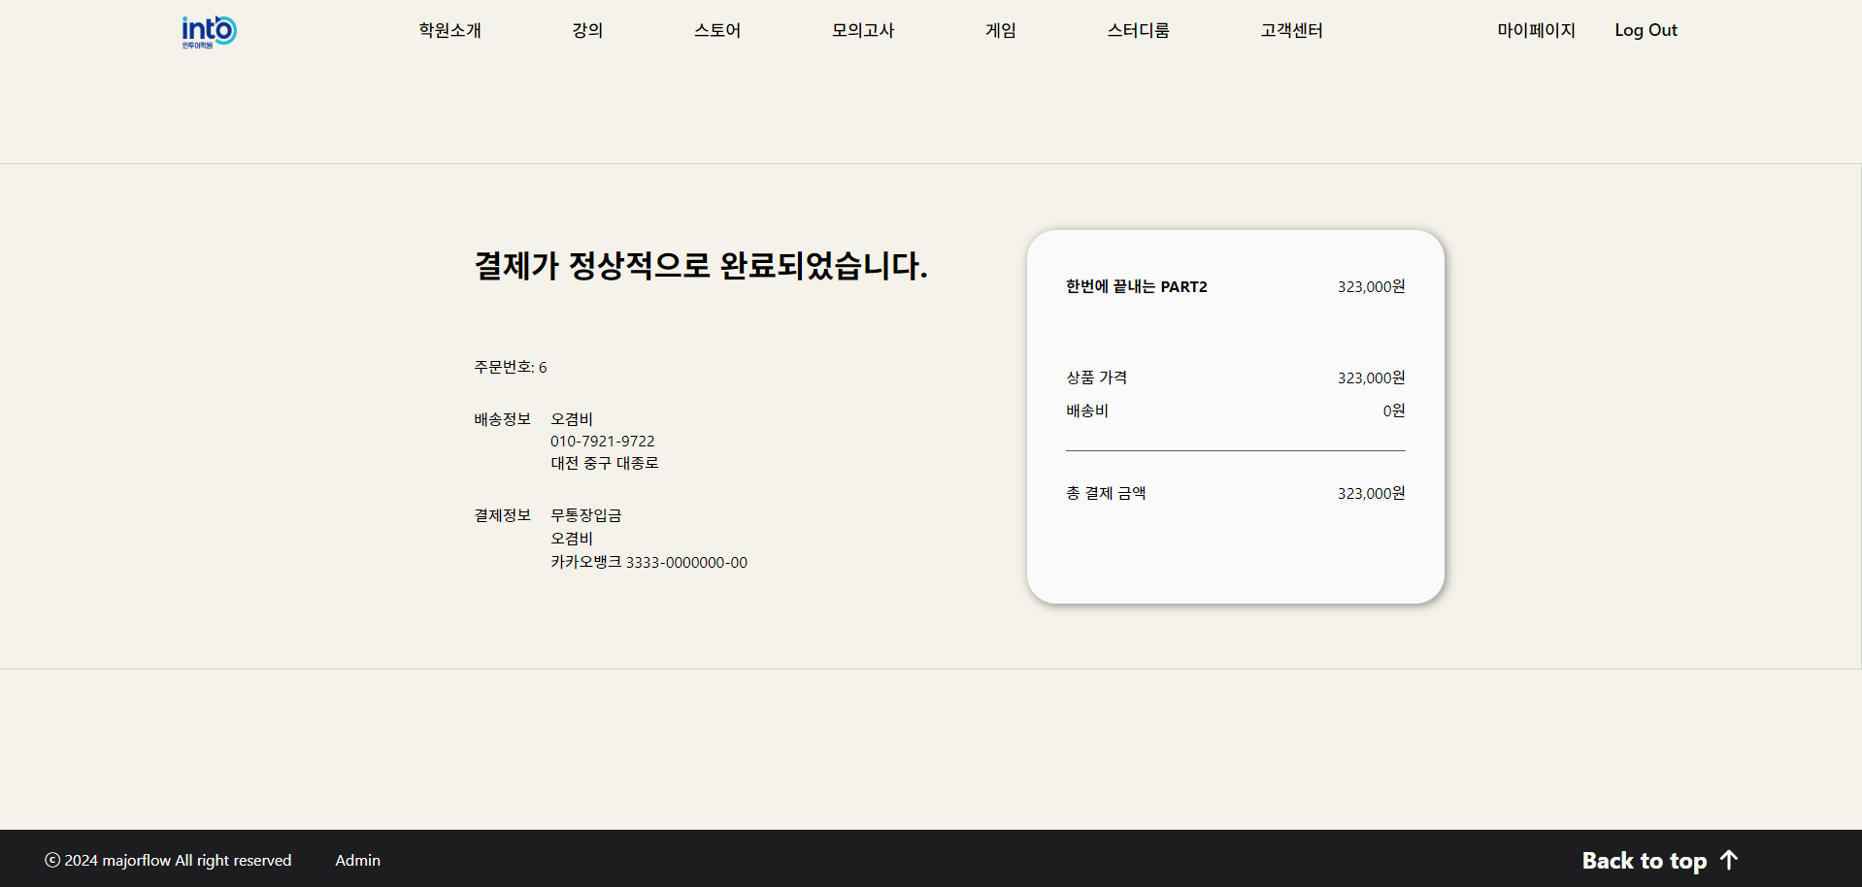
04
프로젝트 수행 결과
▶
결제 및 결제완료 페이지
· 공지사항이 최신순으로 쌓이는 고객센터 페이지
· 기능 구현 : 댓글 달기 기능 구현,
공지 내용은 숨겨놓은 후, 버튼을 누르면 아코디언 형식으로 보이도록 구현,
관리자만 글을 등록 할 수 있도록 구현

Slide 13
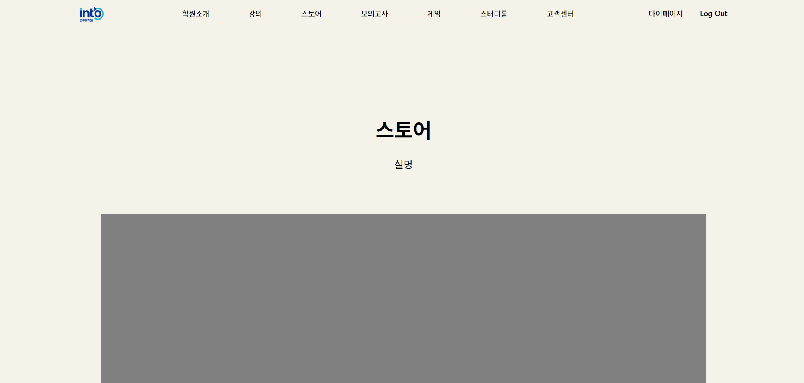
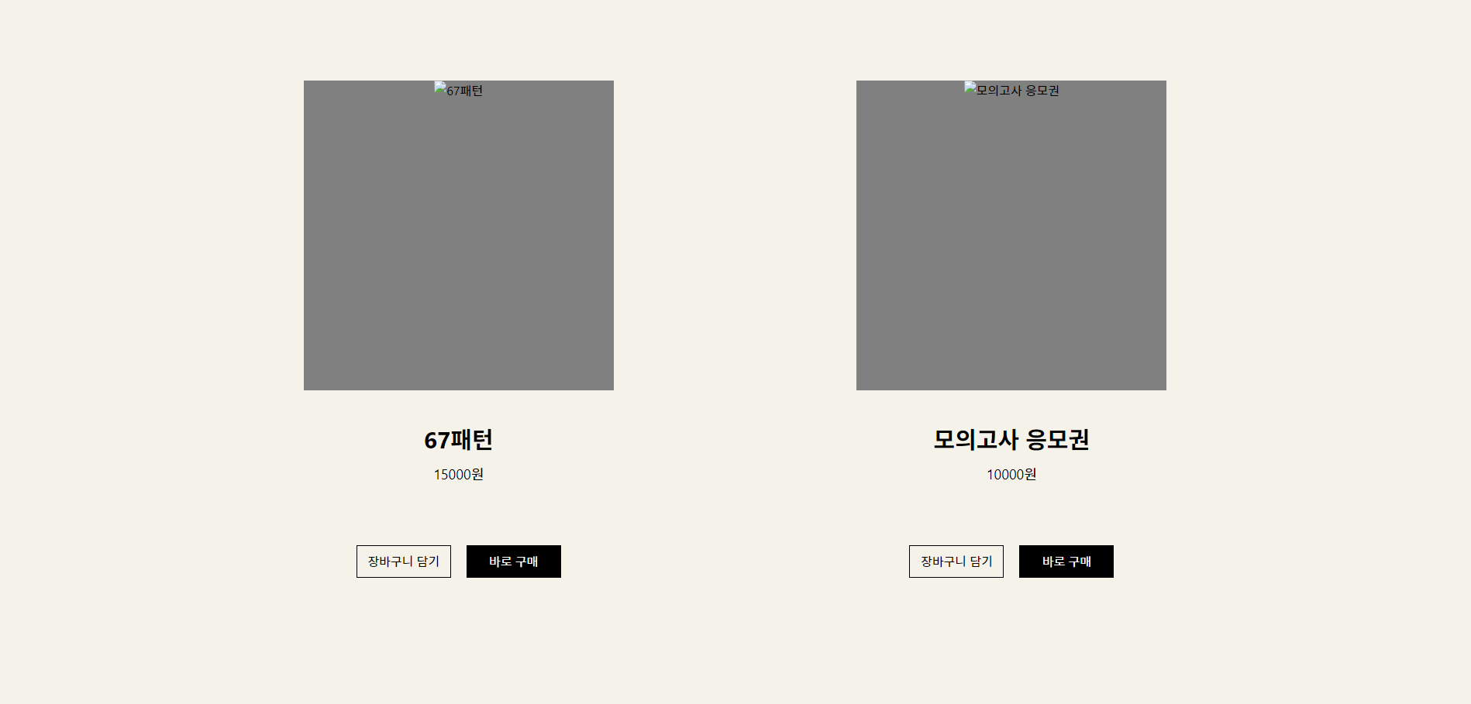
04
프로젝트 수행 결과
▶
스토어

Slide 14
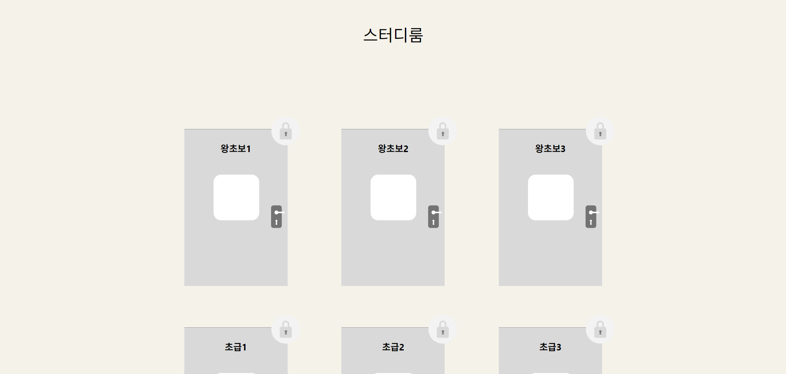
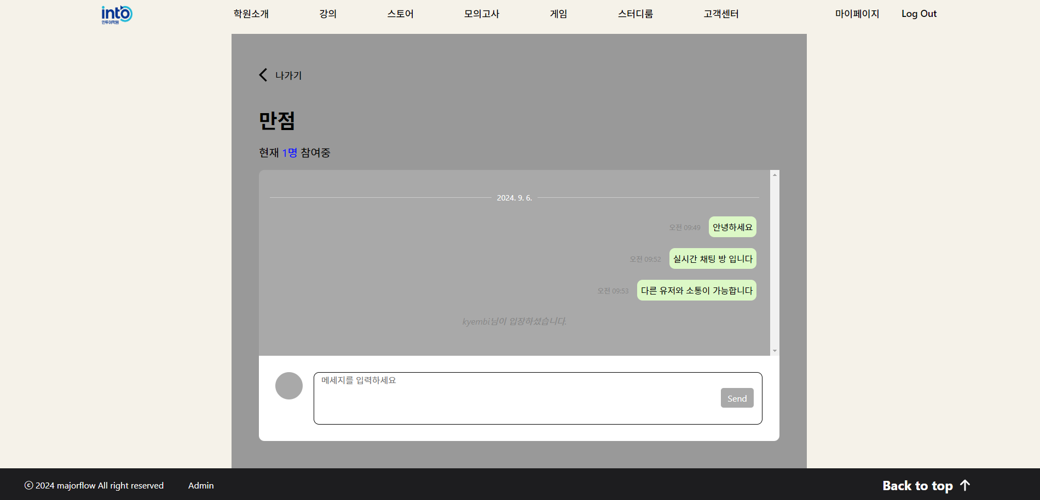
04
프로젝트 수행 결과
▶
스터디룸
· 사용자가 해당하는 등급만 입장 가능
· 다른 사용자와 실시간 소통 가능
· 기능 구현 : 채팅방 구현

Slide 15
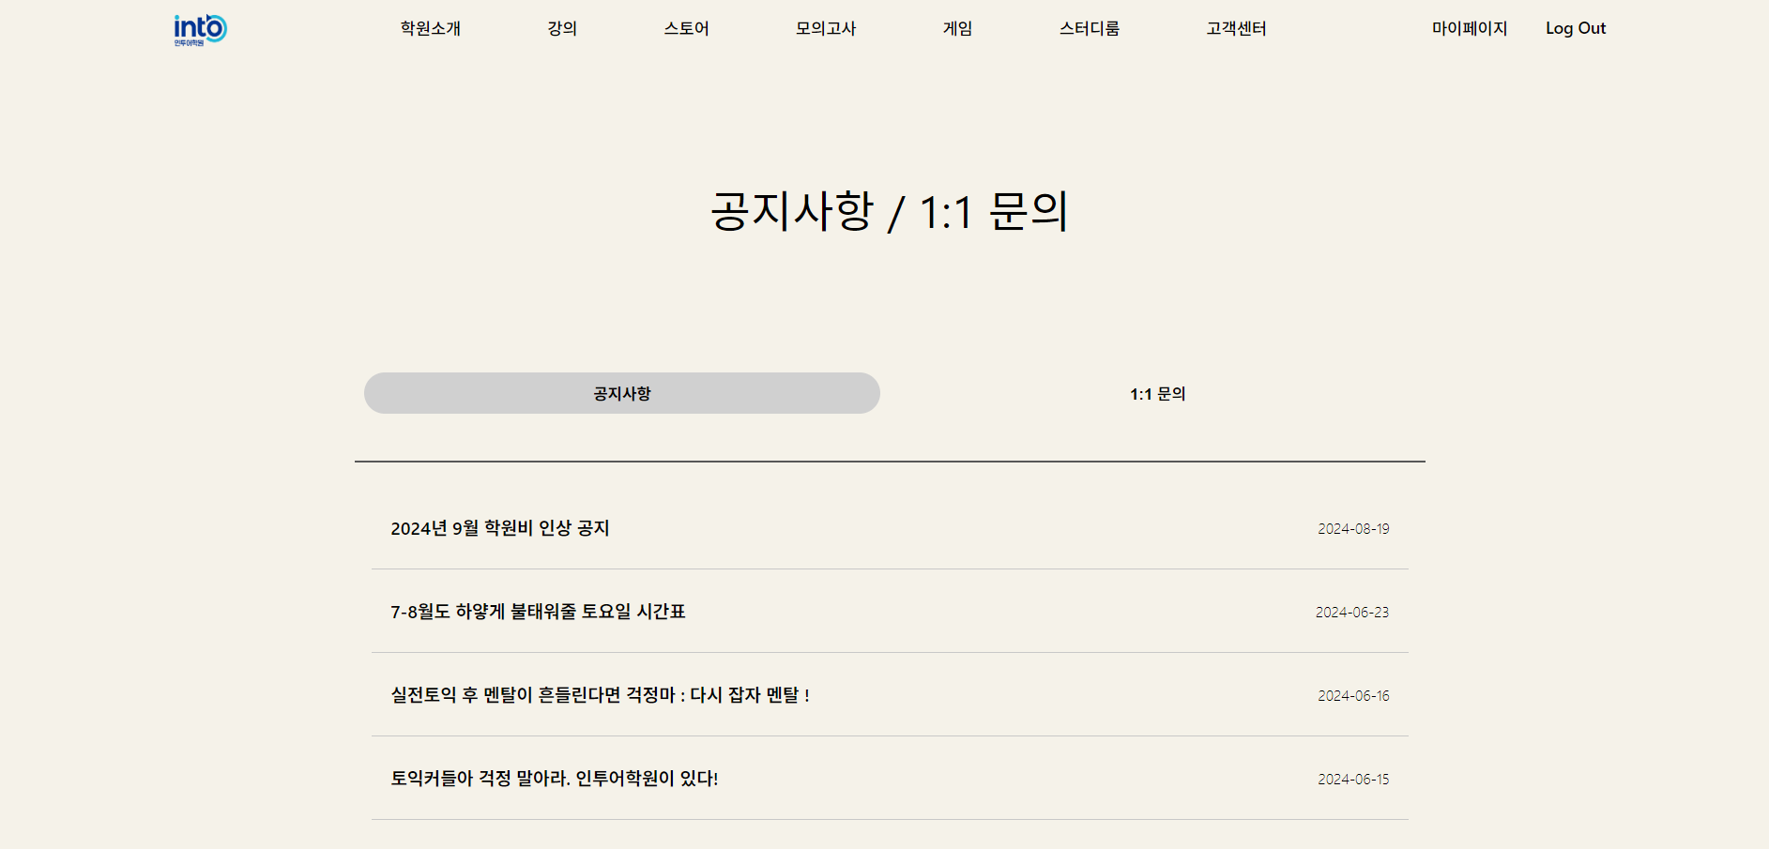
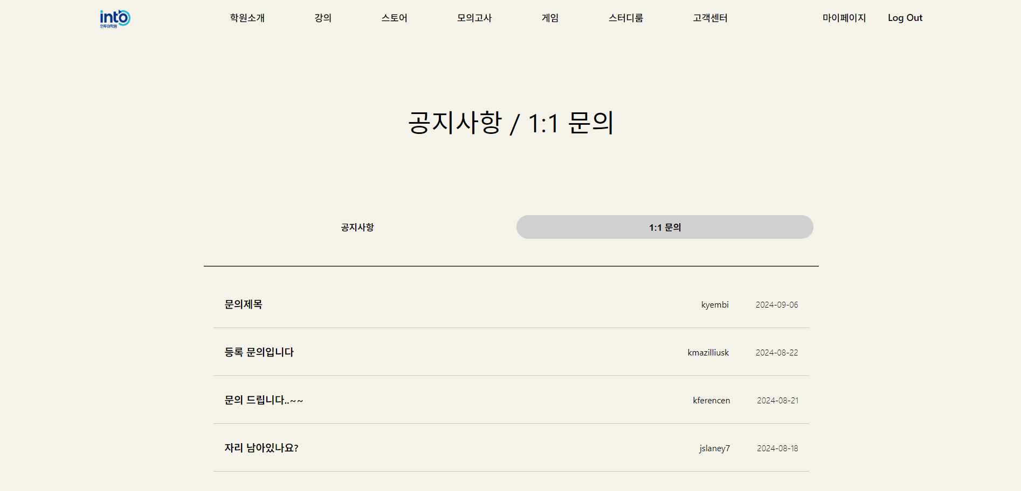
04
프로젝트 수행 결과
▶
고객센터
· 공지사항 및 1:1문의를 작성하고 볼 수 있는 페이지
· 기능 구현 : 탭 기능 구현

Slide 16
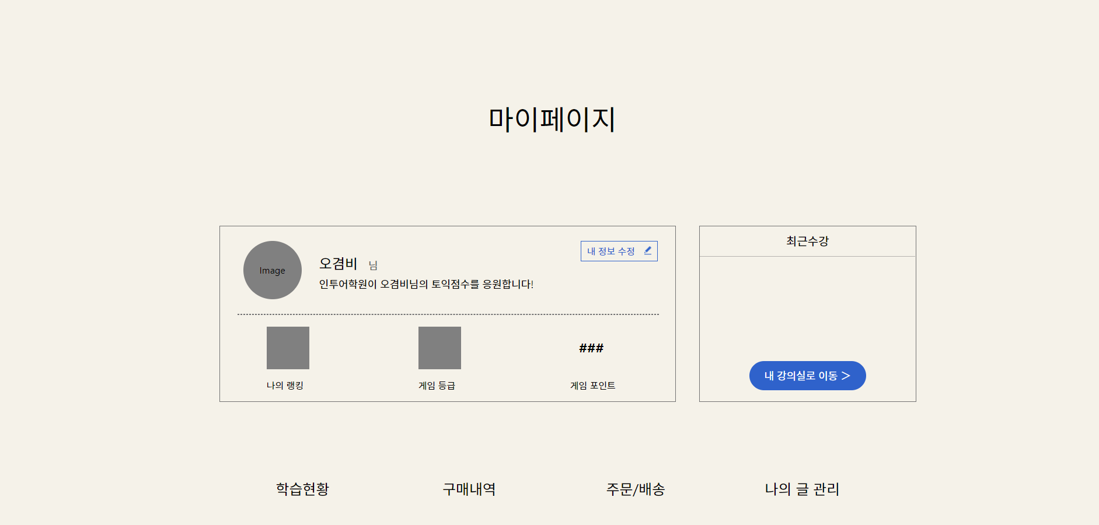
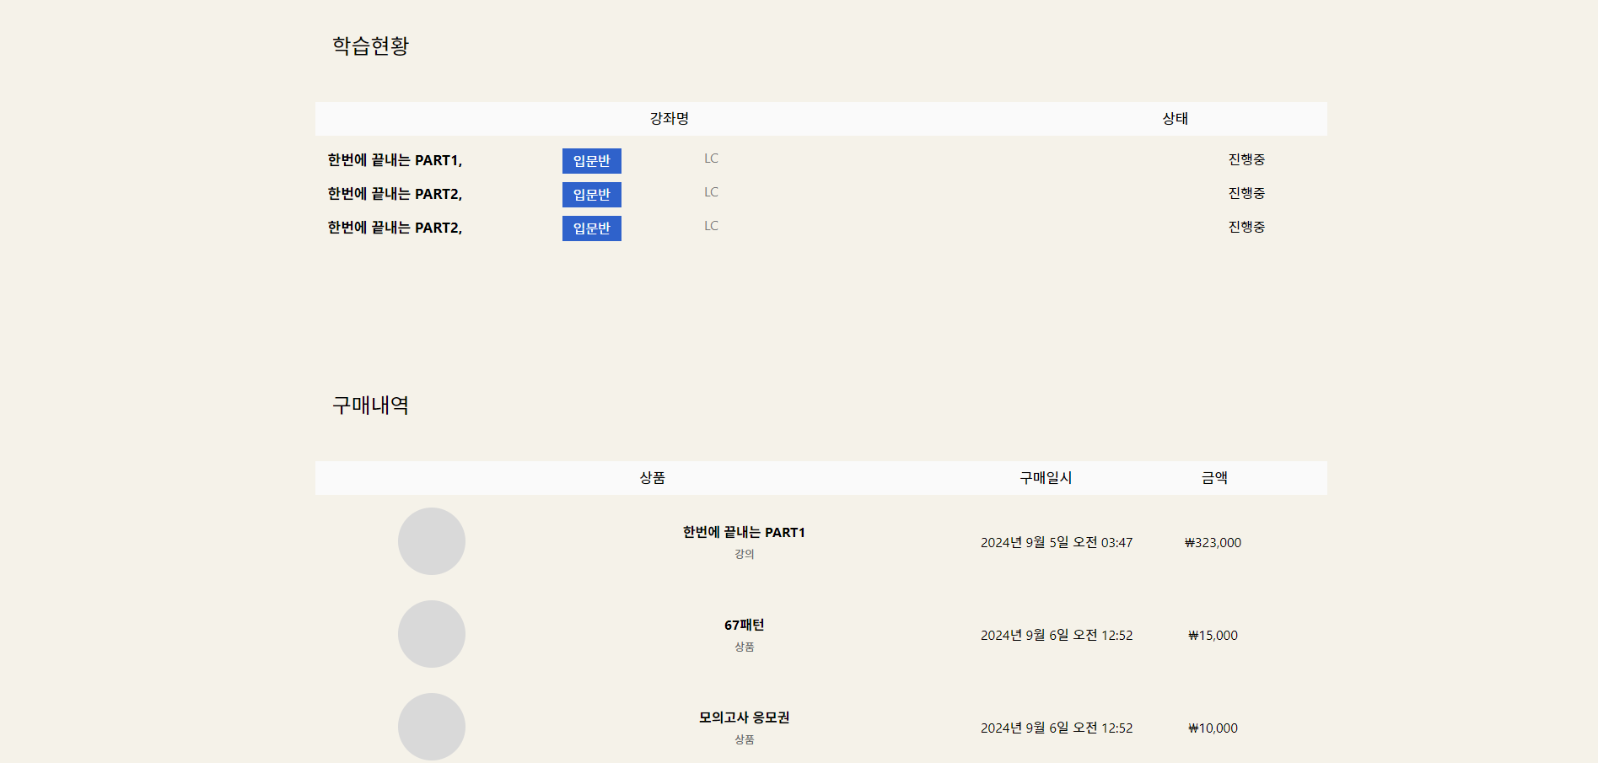
04
프로젝트 수행 결과
▶
Mypage
· 학습현황 및 구매내역 확인 가능

Slide 17
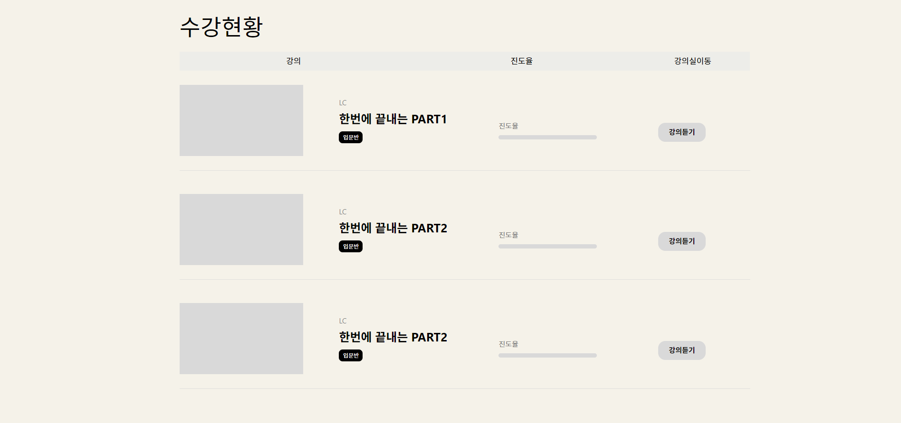
04
프로젝트 수행 결과
▶
수강현황
· 현재 수강중인 학습 확인 가능
· 강의실로 이동

Slide 18
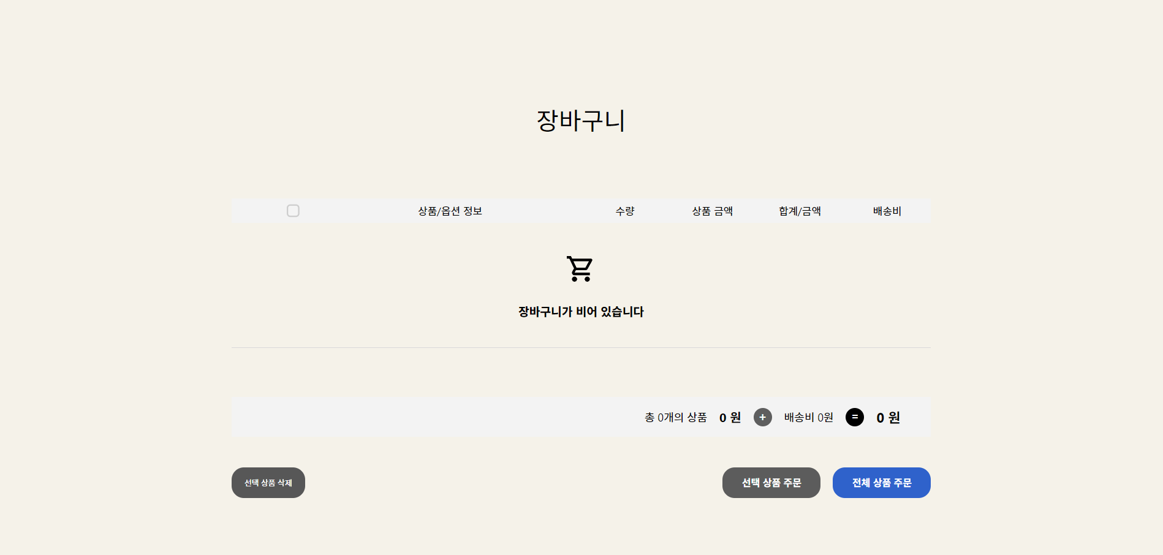
04
프로젝트 수행 결과
▶
Cart
- 장바구니
기능 구현
수강신청 페이지에서 장바구니 담기 한 컨텐츠들 모음 결제하기 버튼 클릭 시 장바구니에서 삭제, 컨텐츠 이용 가능

Slide 19
04
프로젝트 수행 결과
결과 제시 ⑤ 시연 동영상
※ 별도 첨부 가능

Slide 20
05
자체 평가 의견
프로젝트를 진행하며 팀원들과의 협업 과정을 통해, 실무프로젝트를 간접적으로 경험하고 성장할 수 있었습니다.
팀원 모두가 첫 웹 프로젝트였던 관계로 초반에 진행이 더디고 소통이 잘 안되는 어려움을 겪었습니다. 그렇지만 프로젝트에 삽입할 단체사진을 찍거나, 같이 식사를 하는 등 함께 시간을 보내면서 서로의 생각을 듣고 말하게 되었고, 모두 처음이라는 사실을 인지하였습니다. 이후에 프로젝트에 관하여 보다 적극적인 의견을 나누었고, 서로를 존중하며 완성된 결과물을 기한 내에 만들어 낼 수 있었습니다.
각자의 역량과 목표치에 대한 객관적인 통찰이 부족해 처음의 목표치가 높아 구현해내는 과정에서 여러 번의 수정을 거치고 변경된 부분이 있었지만 보완해야 할 부분과 정확하고 구체적인 목표설정에 대한 경험과 배움을 쌓고 성장할 수 있었습니다.

